Slide 1
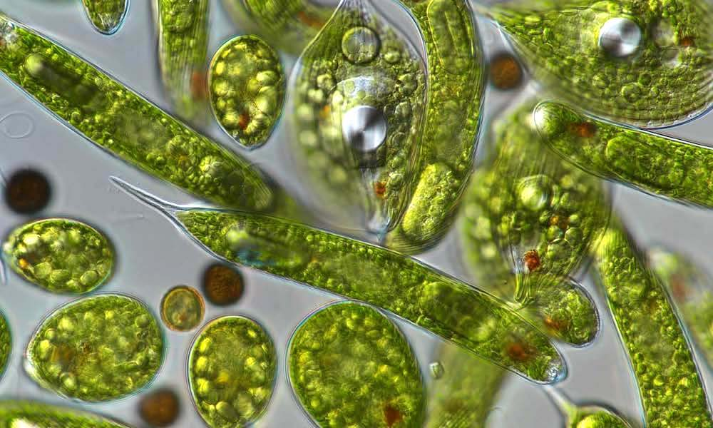
Fylogeneze a diverzita řas a hub:
2. přednáška
Euglenophyta Dinophyta Cryptophyta Haptophyta
Barbora Chattová

Slide 2
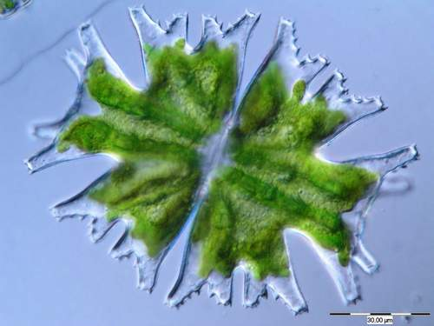
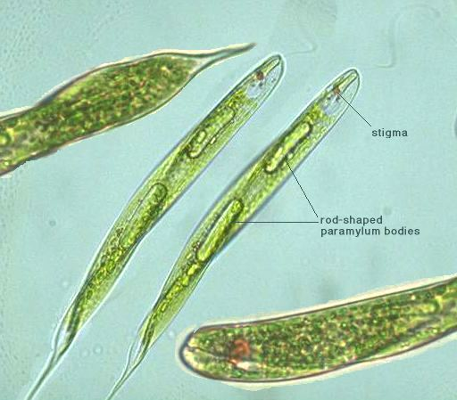
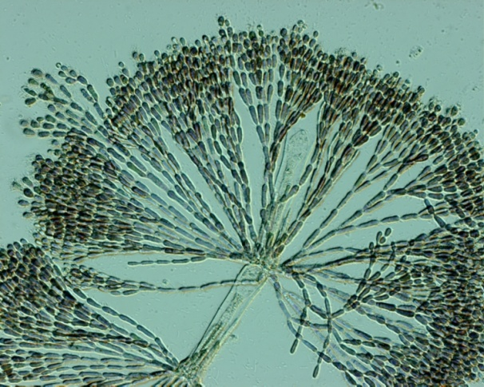
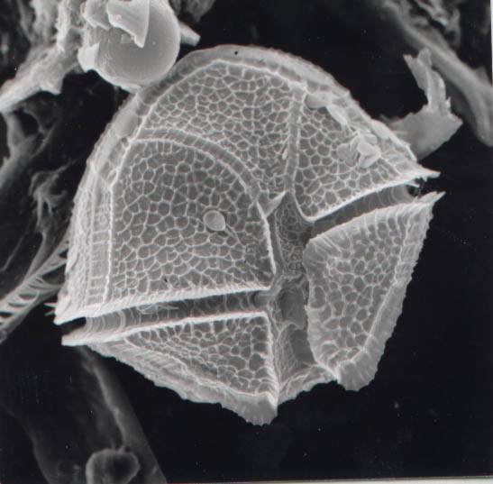
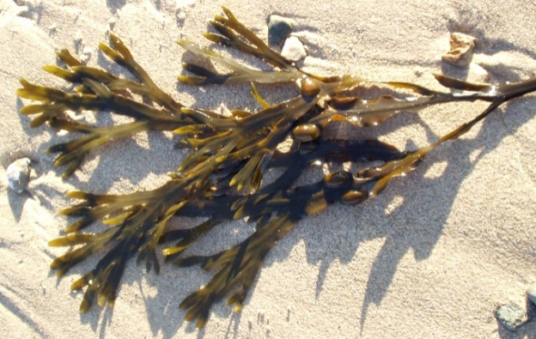
Řasy
Euglenophyta (krásnoočka)
Cryptophyta (skrytěnky)
Dinophyta (obrněnky)
Chromophyta (hnědé řasy)
Rhodophyta (ruduchy)
Chlorophyta (zelené řasy)
Charophyta (chary)

Slide 3
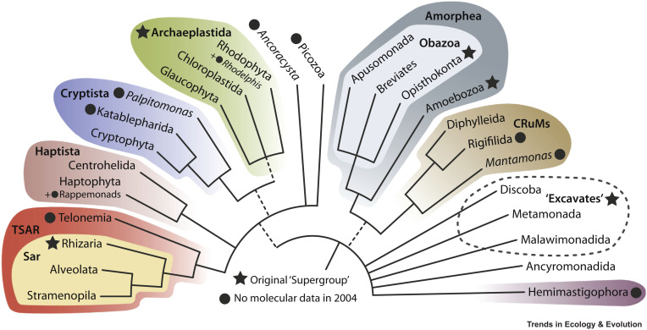
Systém
Euglenophyta
Chlorarachniophyta
Dinophyta
Archaea
Burki et al. 2020
Bacteria (Cyanobacteria)
Juráň dle Adl at al. 2012

Slide 4
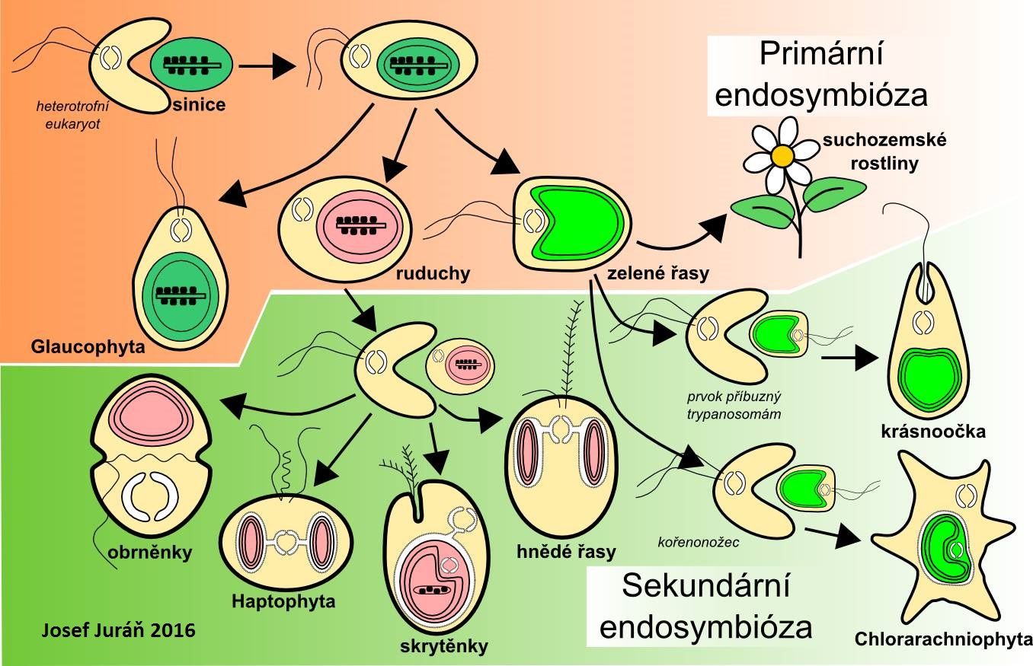
Endosymbiotická teorie
Chloroplastida
+ Streptophyta

Slide 5

Eukaryota
Eukaryotní buňky
Membránové struktury uvnitř buňky
Bičíky
Chromozomy
Haploidní a diploidní stav (evoluční výhoda)
Rozmnožování
Mitóza a meiotické dělení

Slide 6
Chlorarachniophyta, Euglenophyta, Dinophyta & Cryptophyta
Jednobuněční pohybliví mixotrofové
s chloroplasty
https://www.ebi.ac.uk/about/news/announcements/unleashing-the-biotechnology-potential-of-euglenoids/

Slide 7
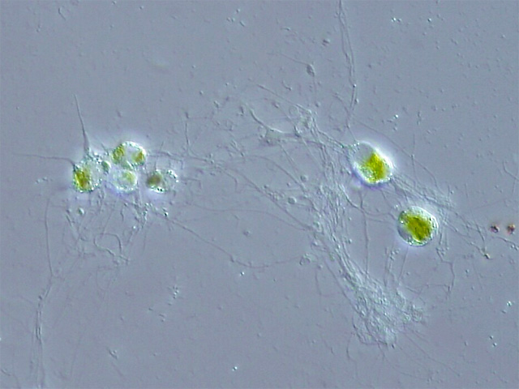
Chlorarachniophyta
SAR, Rhizaria
Filoplazmodium, jednojaderné buňky
Chloroplasty s chlorofyly a, b, pyrenoid, nukleomorf, 4 membrány
Zásobní látka chrysolaminaran
Zoospory (1 bičík)
Tvorba cyst
Ekologie - sublitorál teplých moří, mixotrofie
Chlorarachnion reptans Grell 1990 / from Amami-Oshima, Kagoshima Pref., Japan / Microscope:Leica DMRD (DIC)

Slide 8
Chlorarachniophyta
Fylogeneze - sekvence 18S rRNA
Příbuznost s meňavkovitými prvoky
Nukleomorf
Příklad seriální endosymbiozy
Zástupci:
Chlorarachnion reptans, Cryptochlora

Slide 9
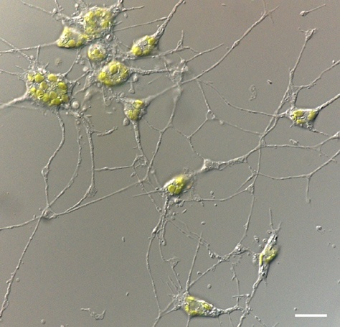
Chlorarachnion reptans
http://myweb.dal.ca/jmarchib/chlorarachniophytes.html

Slide 10
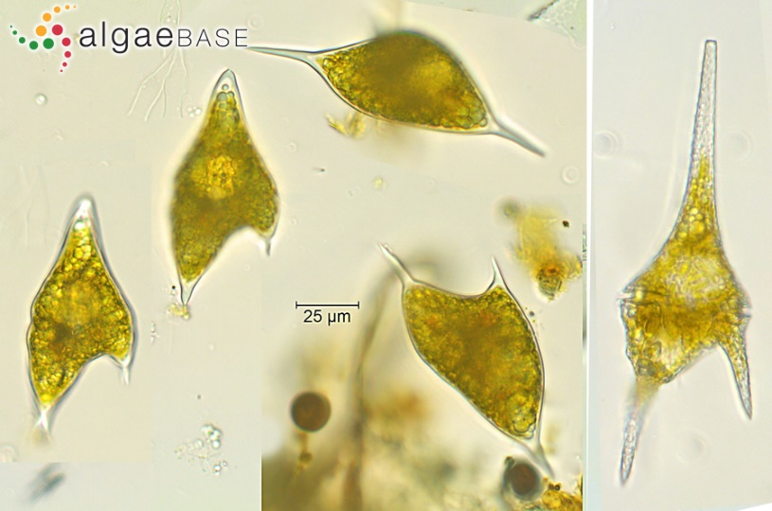
Dinophyta - obrněnky
SAR, Alveolata
Dinokaryon - spiralizované chromozomy ve většině buněčného cyklu
Mitoza mimojaderná
Kleptoplastidy (získané z vlastní kořisti)
Pulzující vakuoly
Chlorofyl a, c₂
Diadinoxanthin
Mnohovrstevnatá théka - amfiesma
Celulózní destičky
Dinosporin - pelikula
algaebase.org

Slide 11
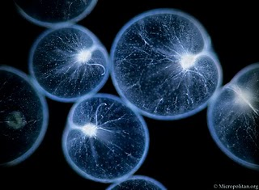

Dinophyta - obrněnky
Dinokontní buňky - bičíky vycházeií ze střední části těla
Epikonus, hypokonus
Desmokontní buňky - bičíky na apexu buňky
Trichocysty, mukocysty
Ocellus - vrstevnatá čočka, komůrka, kanálek, retinoid
Nepohlavní rozmnožování
Anizogamie, izogamie
Ekologie - převážně moře
Toxiny
Fagotrofie
Bioluminiscence (organela scintilon, luciferin, luciferáza)
Noctiluca miliaris

Slide 12
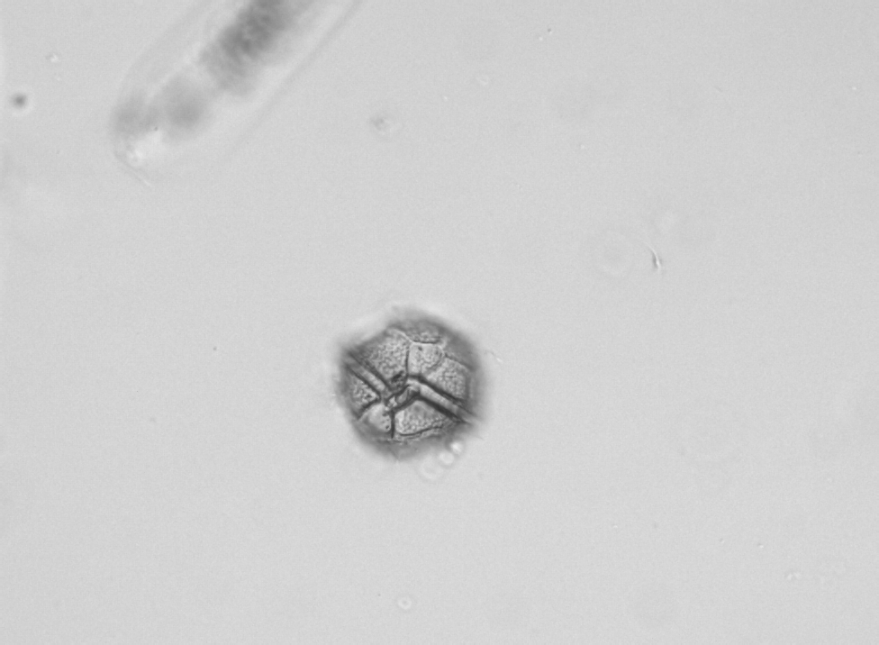
Odd.: Dinophyta Třída: Dinophyceae Řád: Peridiniales
podélná rýha - sulcus
příčná rýha - cingulum
Peridinium sp.
© orig. Hájková L.

Slide 13
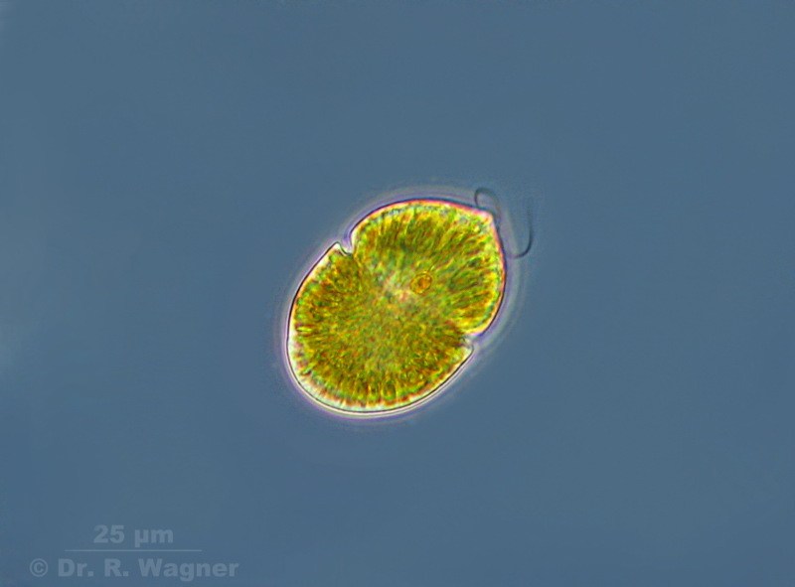
Gymnodinium sp.
http://www.dr-ralf-wagner.de/Dinoflagellaten.html

Slide 14
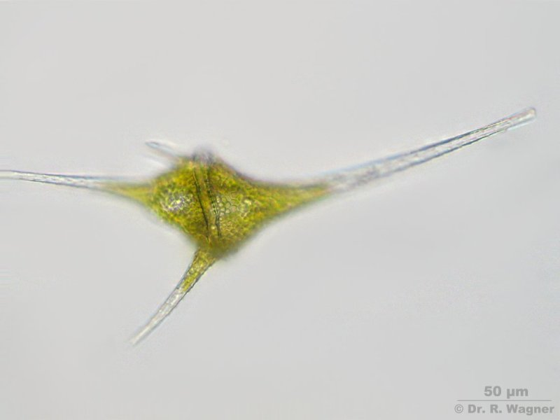
Ceratium hirundinella
http://www.dr-ralf-wagner.de/Dinoflagellaten.html

Slide 15
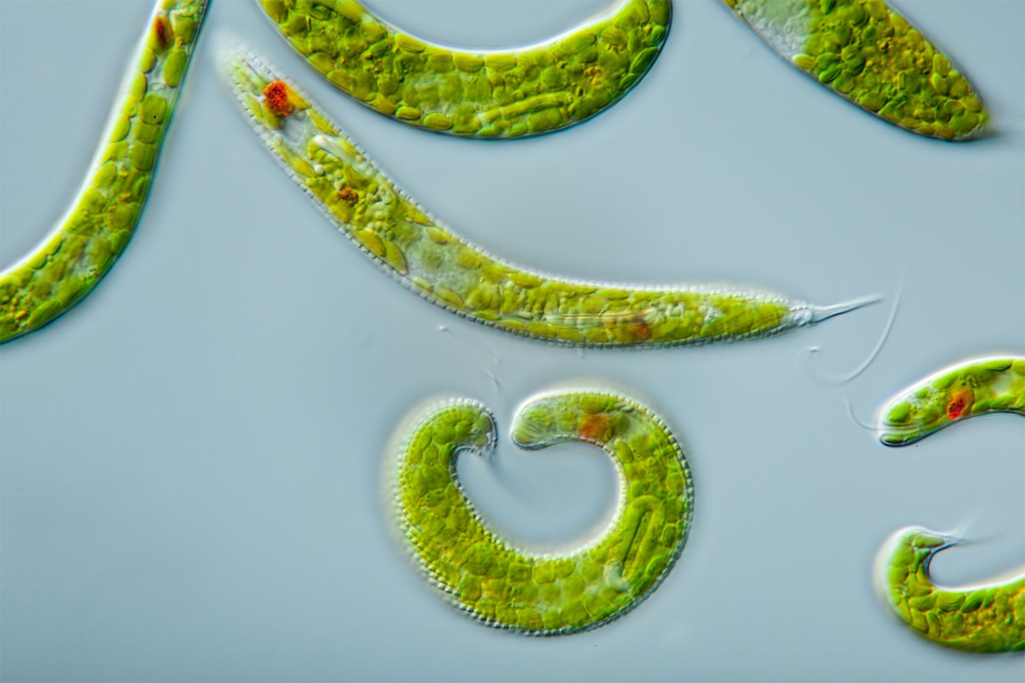
Euglenophyta- krásnoočka
Superskupina Discoba (Excavata)
Pelikula - bílkovinné proužky
Lorika - sliz mineralizován
Paraflagelární lišta bičíku - hlavní fotoreceptor buňky
Jednojaderné buňky
Stigma volně v cytoplazmě
Paramylon - zásobní látka v cytoplazmě
Chlorofyl a, b
Diadinoxanthin, neoxanthin
Mukocysty
https://www.britannica.com/science/Euglena

Slide 16
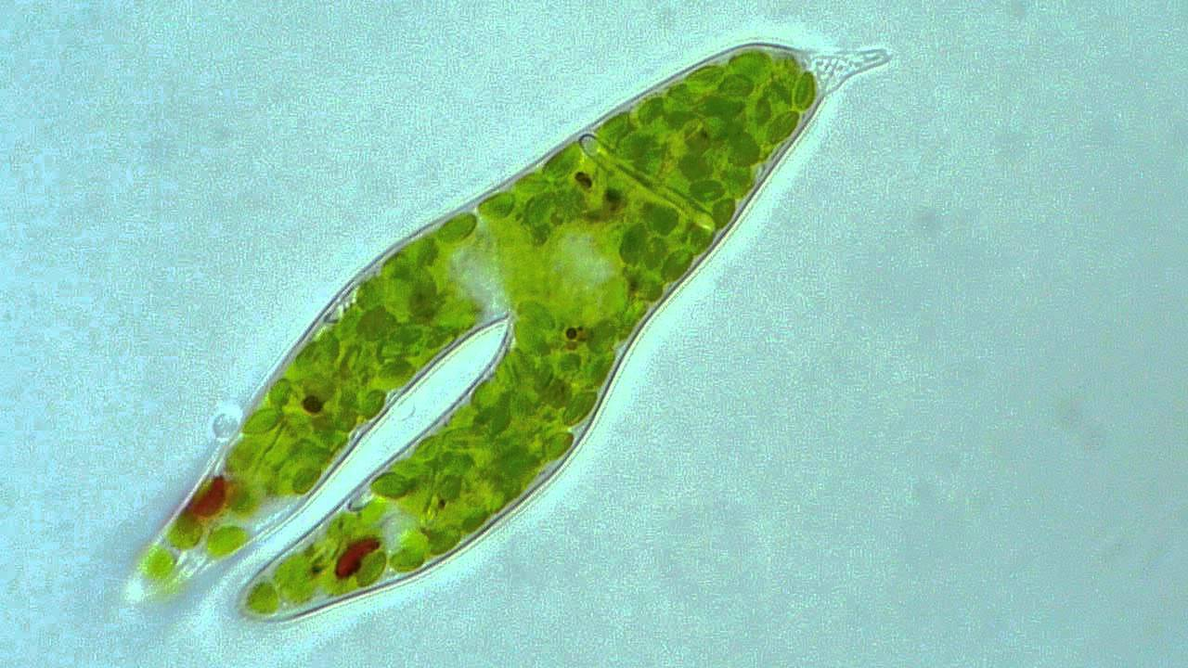

Euglenophyta- krásnoočka
Ampula
Jádro má kondenzované chromozomy
Bičíky se šroubovitě vinutou řadou mastigonemat
Palmeloidní stadium
Pouze nepohlavní rozmnožování (schizotomie pohyblivých buněk)
Ekologie - organicky znečištěné vody
Fagotrofie, mixotrofie
https://www.youtube.com/watch?v=Y_2NDmlBEwU

Slide 17
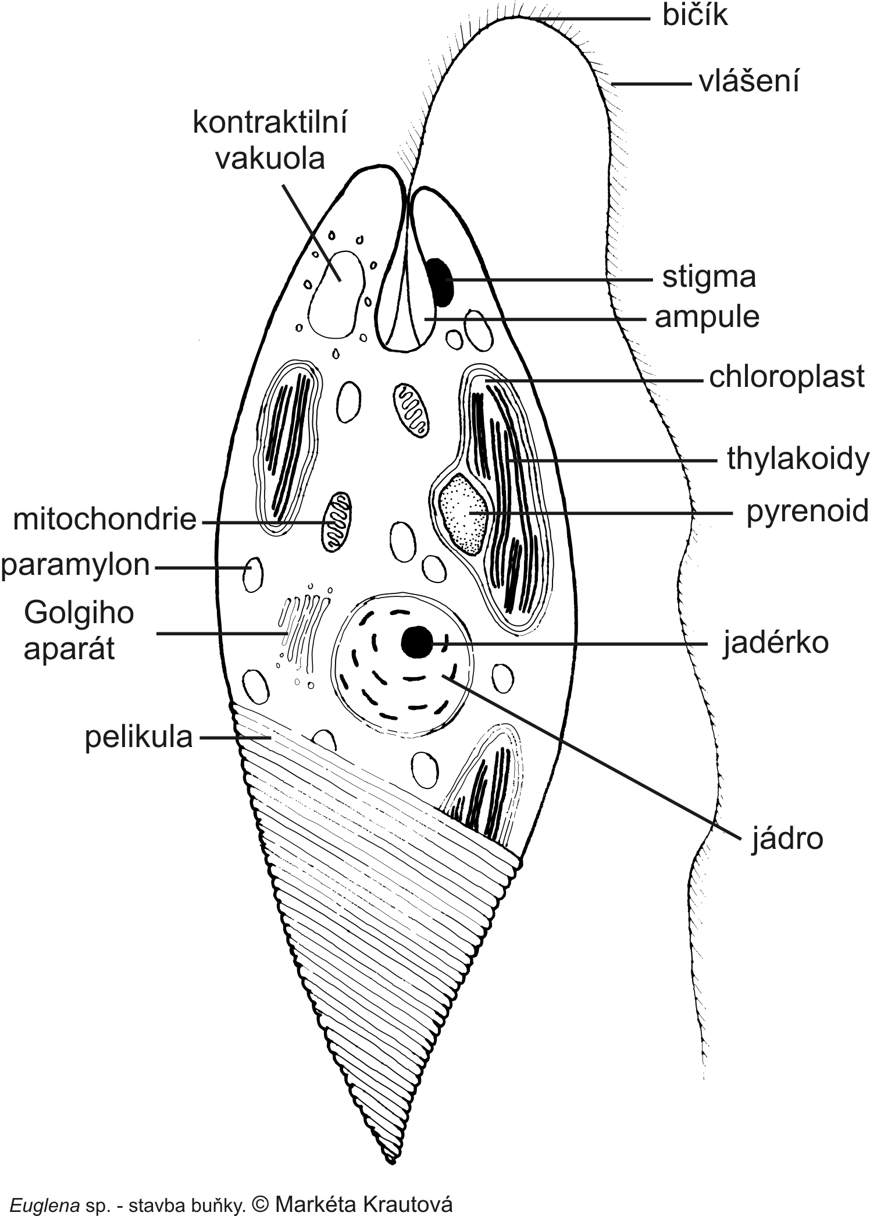

Slide 18
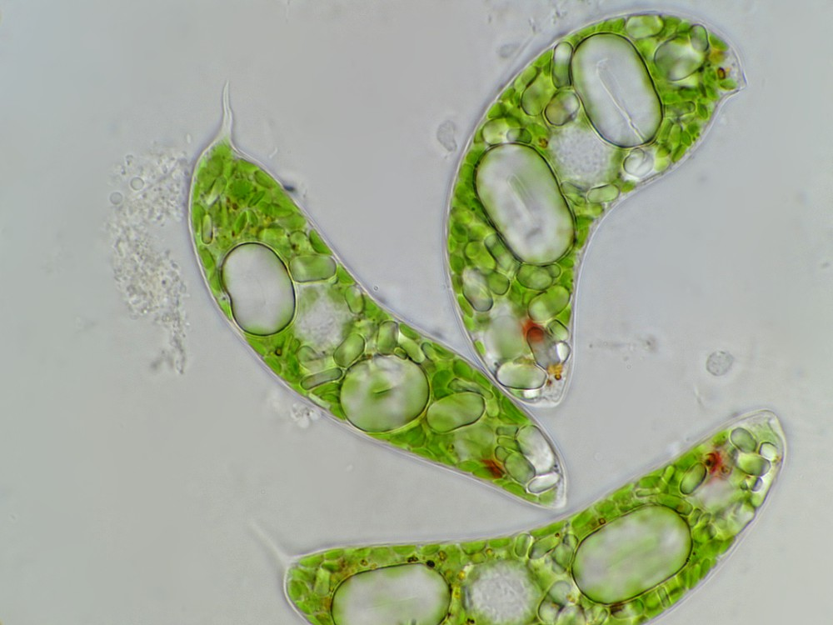
Euglena sp.
http://www.photomacrography.net

Slide 19
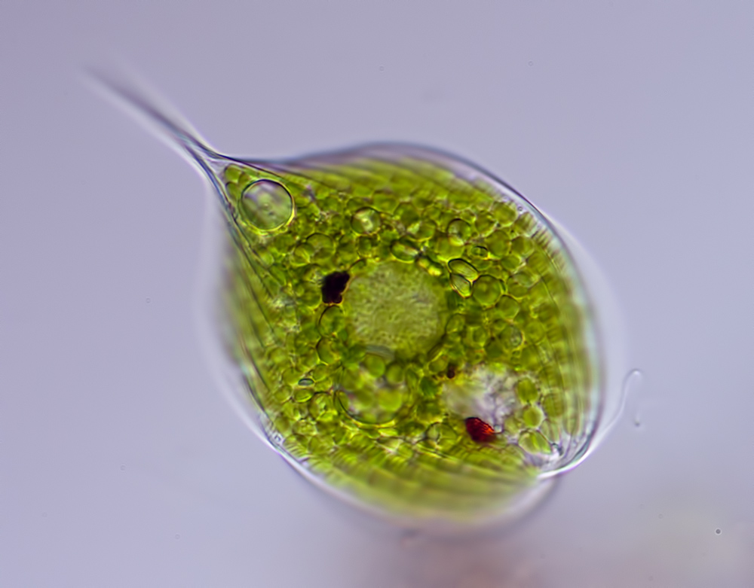
Phacus sp.
http://www.photomacrography.net/

Slide 20
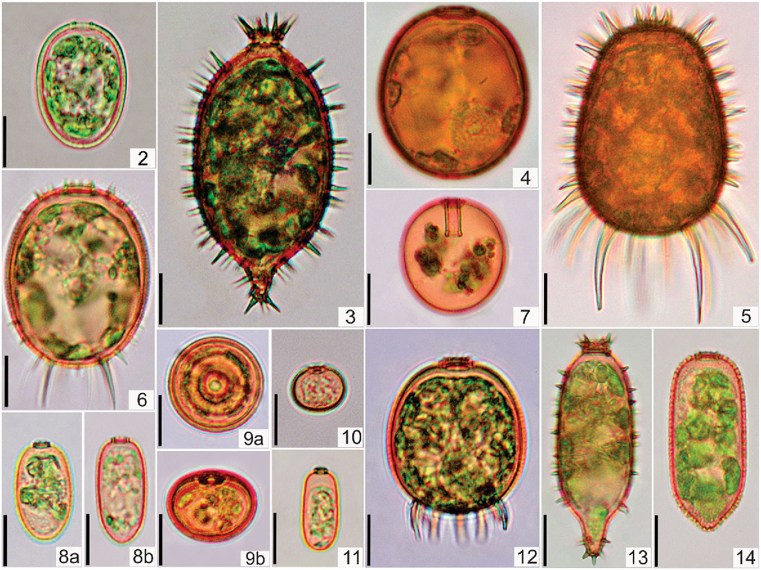
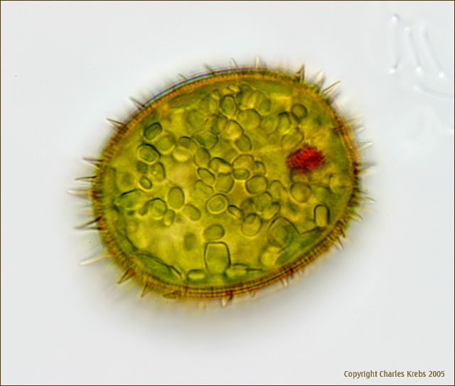
Trachelomonas sp.

Slide 21
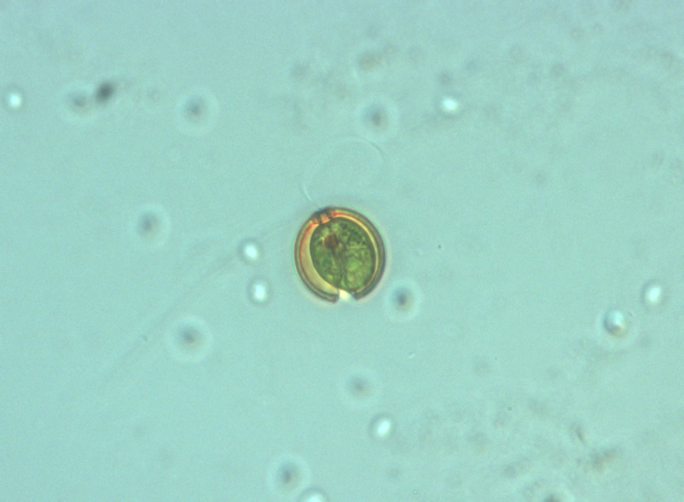
Odd.: Euglenophyta Třída: Euglenophyceae Řád: Euglenales
bičík
lorika
stigma
buňka
Trachelomonas sp.
© orig. Hájková L.

Slide 22
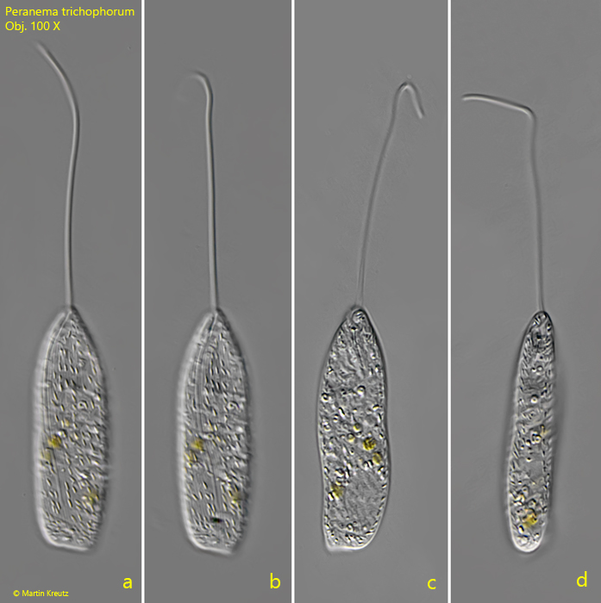
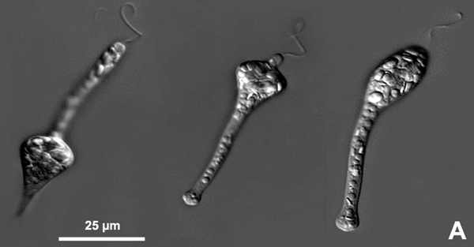
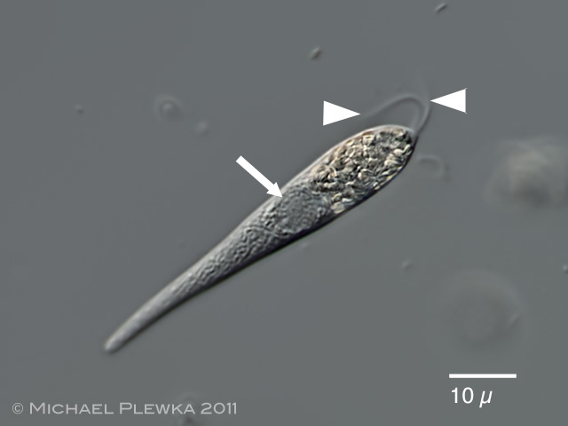
Bezbarvá krásnoočka
neobsahují fotosyntetická barviva ani plastidy a jejich výživa je čistě heterotrofní
Peranema sp.
Astasia sp.
Astasia sp.
Distigma sp.
https://realmicrolife.com/peranema-trichophorum, https://www.plingfactory.de/Science/Atlas, https://www.plingfactory.de/Science/Atlas

Slide 23
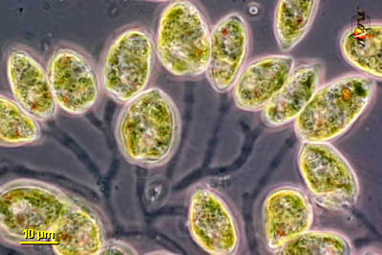
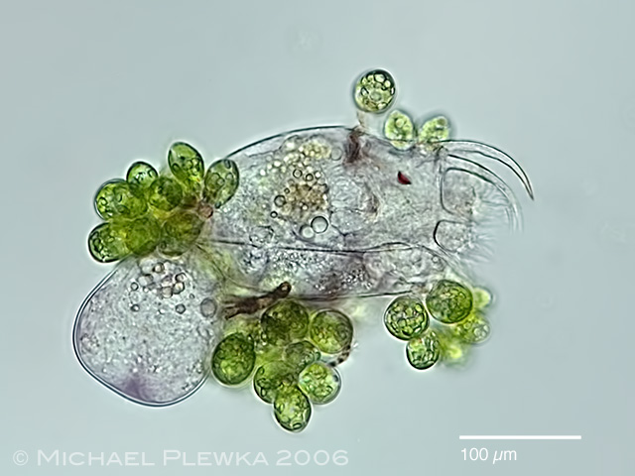
Colacium sp.

Slide 24
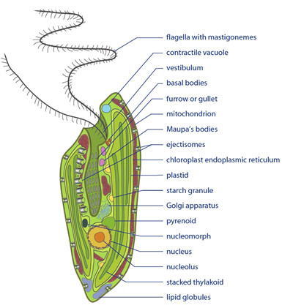

Cryptophyta: skrytěnky
Superskupina Cryptista
Chlorofyl a, c₂,alloxanthin
Fykoerythrin nebo fykocyanin
Mastigonemy - trubicovité vlásky na bičíku
Periplast s destičkami
Ejektozomy - mrštné trichocysty
Škrob v cytoplazmě
Jícen s ejektozomy
2 bičíky
Delší: 2 řady mastigonem
Nepohlavní rozmnožování - schizotomie
Pohlavní rozmnožování - izogamie
Palmeloidní stadia
Plankton
Stenotermní vody

Slide 25
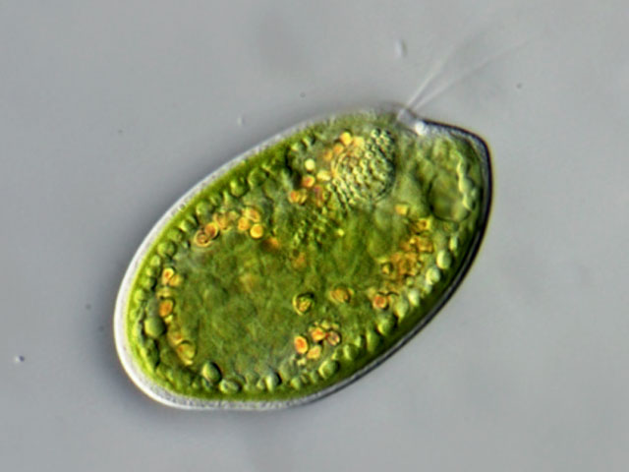
Cryptomonas ovata
http://www.plingfactory.de/

Slide 26
Prymnesiophyta (Haptophyta)
Superskupina Haptista
Monadoidní stélka
Dříve součástí Cryptophyta
Dva holé bičíky + haptonema
Haptonema: podobné bičíku, jiná submikroskopická struktura
Kontraktilní haptonema
Haptonema slouží k: fagotrofii, rychlé změně pohybu, přichycení k substrátu
Fukoxantin
Organické šupiny (polysacharidové), mohou být kalcifikovány- u řádu Coccolithophoridales

Slide 27
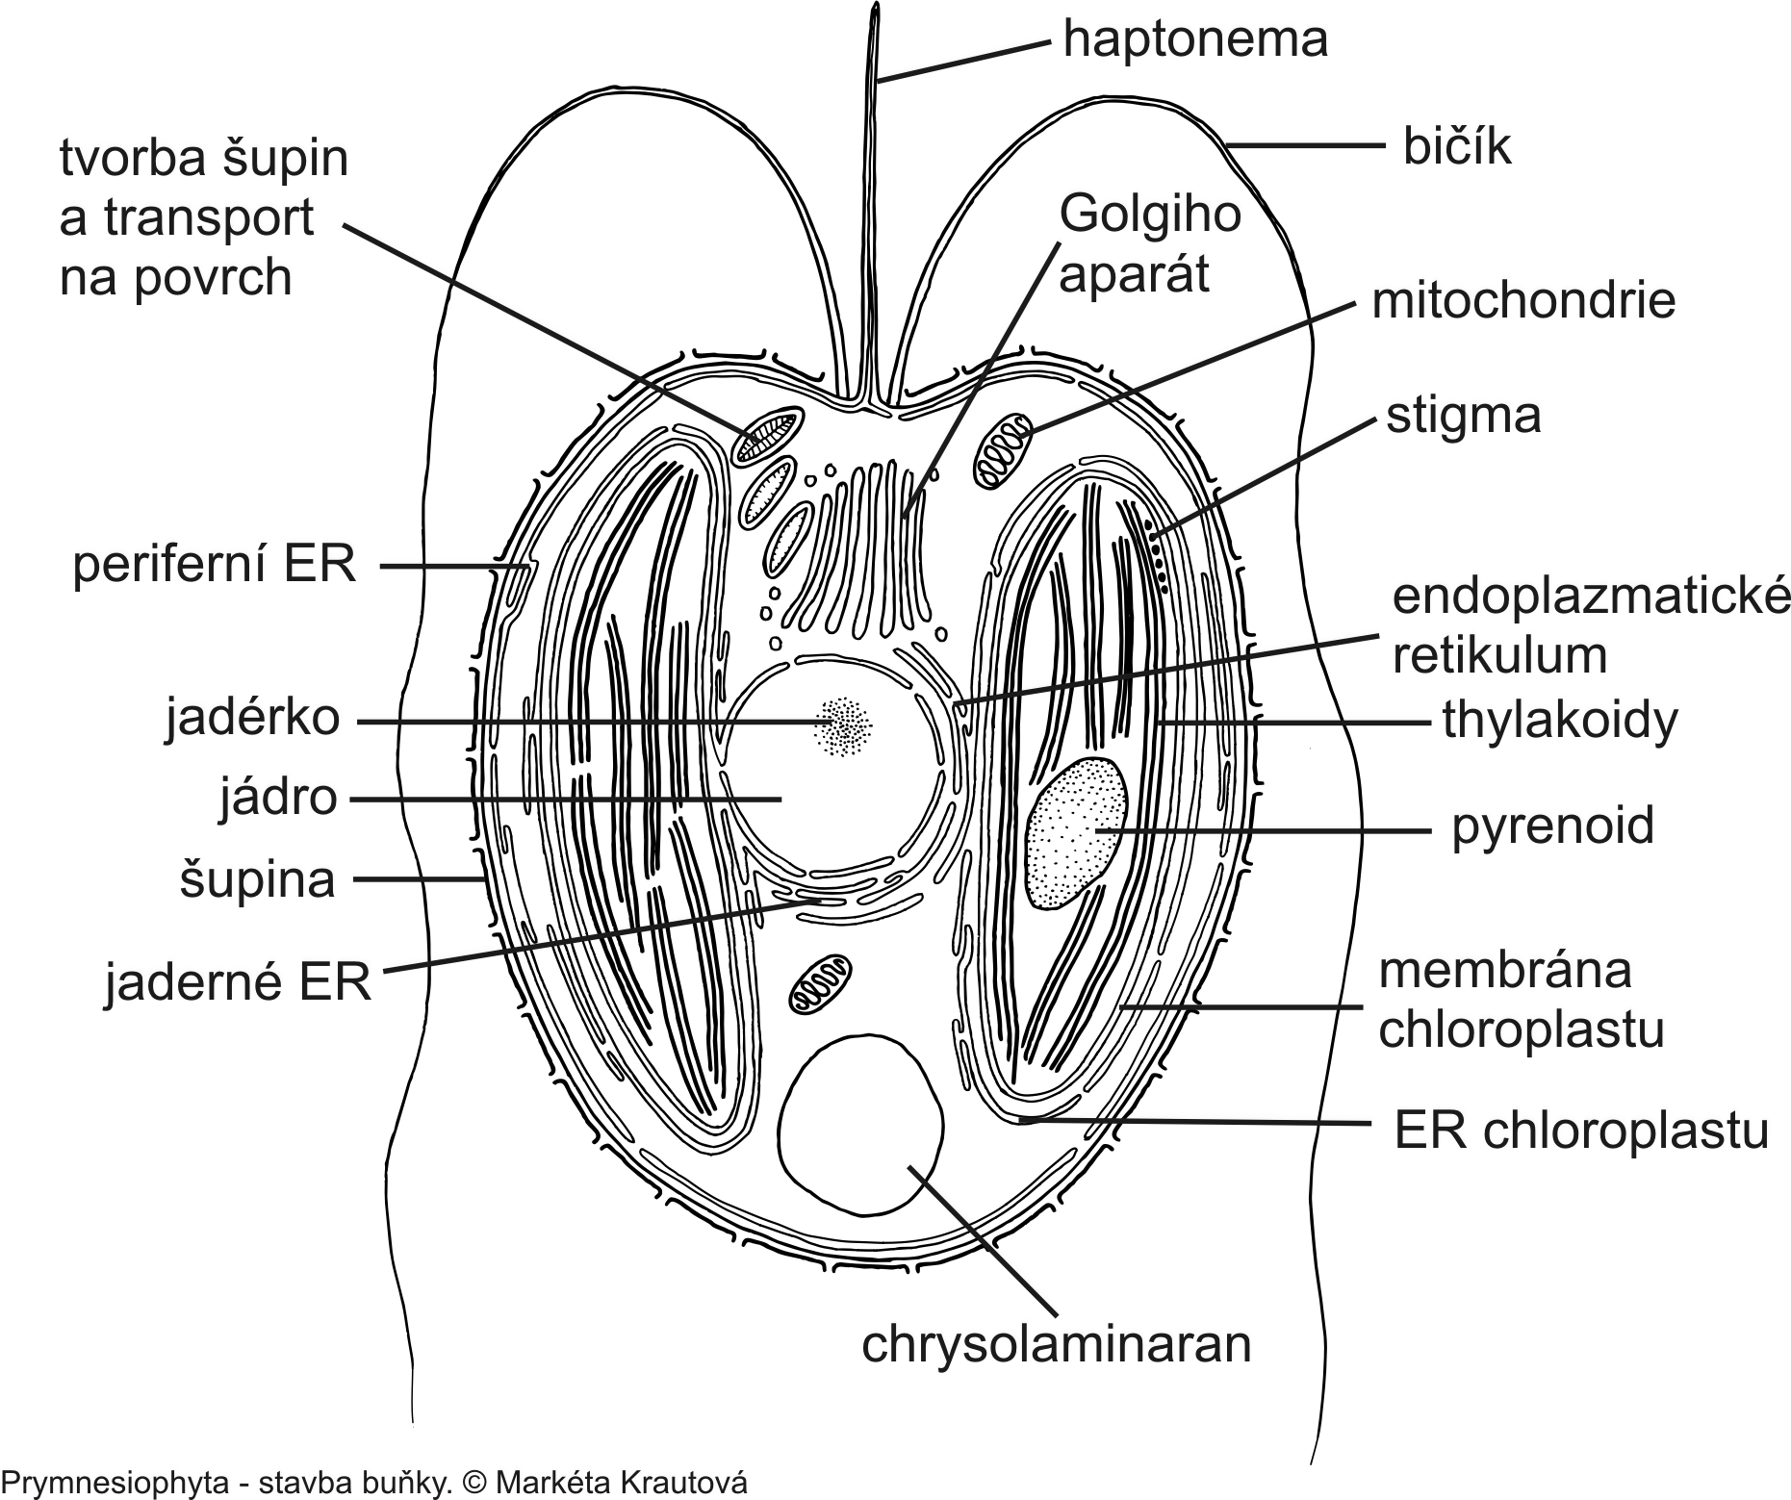

Slide 28
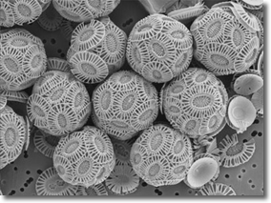
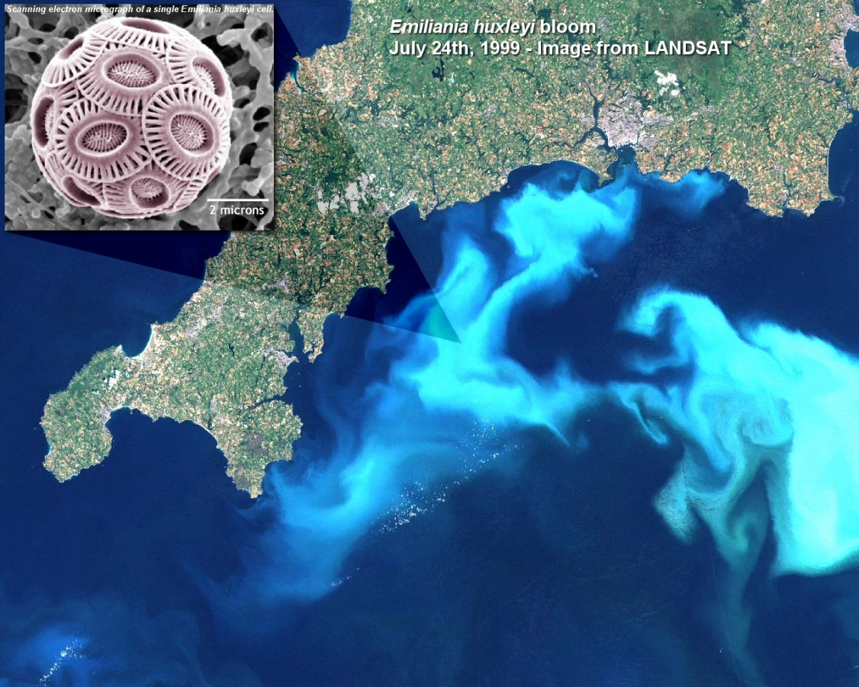
Prymnesiophyta (Haptophyta)
Obrovský globální význam v koloběhu uhlíku a síry
Oligotrofní subtropická moře
Emiliania huxleyi (tvoří bílý zákal v mořích- white water)

Slide 29
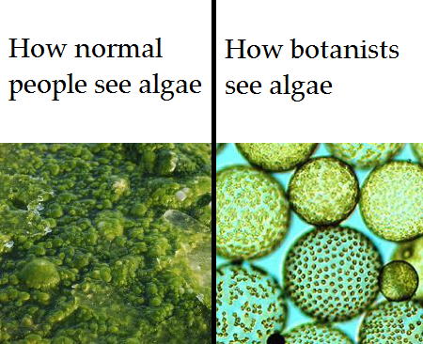
Děkuji za pozornost

